Slide 1

DEPARTAMENTO DE CIENCIAS DE LA TIERRA Y LA CONSTRUCCIÓN
CARRERA DE INGENIERÍA CIVIL
TESIS PREVIO A LA OBTENCIÓN DEL TÍTULO DE INGENIERO CIVIL
TEMA: “ANÁLISIS COMPARATIVO DEL HORMIGÓN SIMPLE SIN Y CON FIBRA DE VIDRIO RECICLADA”
AUTOR: RUEDA PILLAJO, ELIZABETH ZOILA
DIRECTOR: ING. DURÁN, RICARDO
CODIRECTOR: ING. BONIFAZ, HUGO. MSc.
SANGOLQUÍ
2015

Slide 2


Slide 3
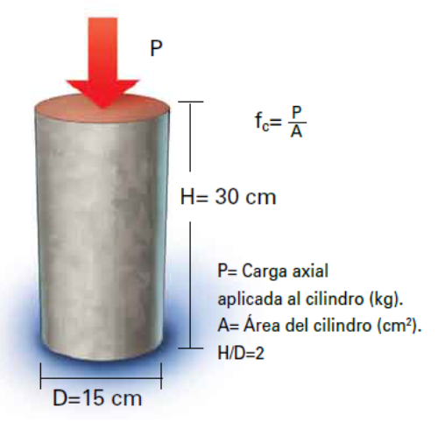
TEMA
“ANÁLISIS COMPARATIVO DEL HORMIGÓN SIMPLE SIN Y CON FIBRA DE VIDRIO RECICLADA”

Slide 4
JUSTIFICACIÓN
El Ecuador se encuentra en una zona de alta peligrosidad sísmica.
La necesidad de utilizar nuevos materiales para la construcción.
Las políticas ambientales obligan a la practica de reciclado de materia prima como la fibra de vidrio.

Slide 5
  OBJETIVO GENERAL
Realizar un análisis comparativo entre el hormigón simple sin y con fibra de vidrio reciclada con resistencia para 21MPa, 24 MPa, 28 MPa, 35 MPa.
    OBJETIVOS ESPECÍFICOS
Comparar las propiedades mecánicas a compresión y flexión del hormigón simple sin y con fibra de vidrio reciclada.
Determinar el porcentaje óptimo de la fibra de vidrio con respecto al peso de cemento.
Determinar el módulo de elasticidad del hormigón Simple sin y con fibra de vidrio reciclada.

Slide 6
Hormigón
  Material compuesto que consiste de un medio aglutinante en el que están embebidos partículas y fragmentos de áridos; en el hormigón de cemento hidráulico, el aglutinante está formado por una mezcla de cemento hidráulico y agua

Slide 7
Normas de Caracterización de los agregados
ASTM C 136 Método para determinar la Granulometría.
ASTM C 127 Densidad aparente Grava y Absorción.
ASTM C 128 Densidad aparente Arena y Absorción.
ASTM C29 Masa unitaria de la grava.
ASTM C 566 Humedad de los Agregados.

Slide 8
Dosificación de Hormigón
Método ACI 211
  Elección del revenimiento.
  Elección del tamaño máximo de agregado.
  Estimación del contenido de aire.
  Cálculo del agua de mezclado.
  Determinación de la resistencia de diseño para 21 MPa, 24 MPa, 28 MPa, 35MPa.
  Determinar la Relación agua- cemento.
  Estimación de las proporciones de estos agregados.
  Ajuste por humedad del agregado.
  Adicionalmente se usa como aditivo el 1% de fibra de vidrio en función del peso del cemento.

Slide 9
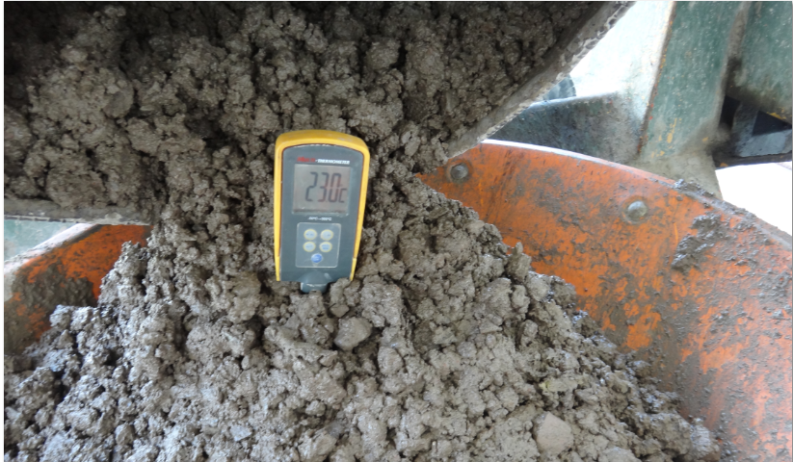
Metodología
Toma de temperatura Norma ASTM. C1064
Resistencias de Diseño (MPa) | Temperatura ( ºC)
 | Sin Fibra de vidrio | Con fibra de vidrio
21 | 20 | 23
24 | 22 | 20
28 | 20 | 22
35 | 21 | 21

Slide 10
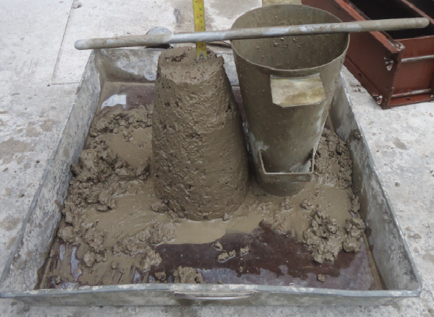
Metodología (continuación)
Toma del revenimiento.
Norma ASTM C 143

Slide 11
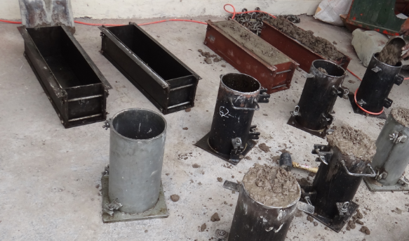
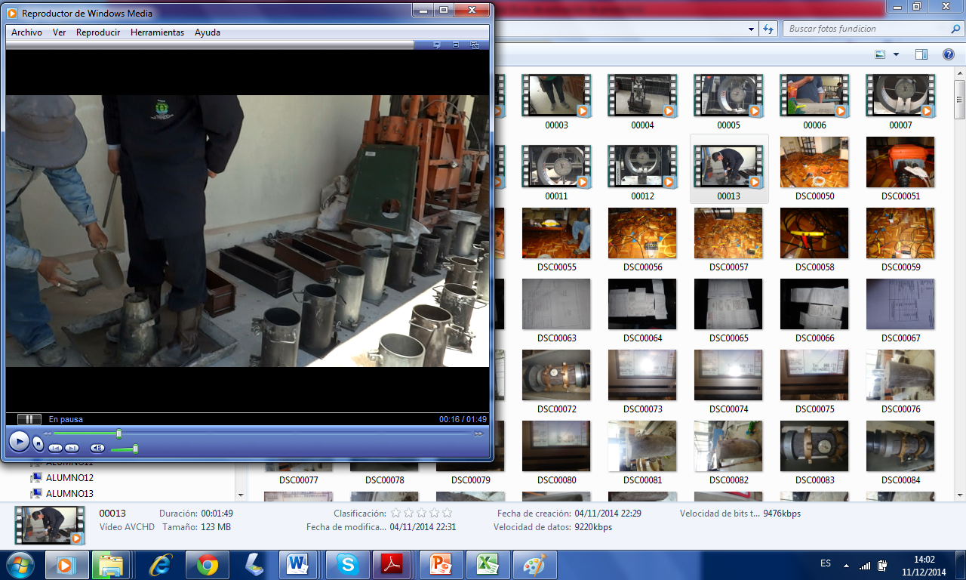
Metodología (continuación)
Elaboración de la probetas de hormigón 8 cilindros y 4 vigas de acuerdo a la Norma ASTM C31 para cada diseño.

Slide 12
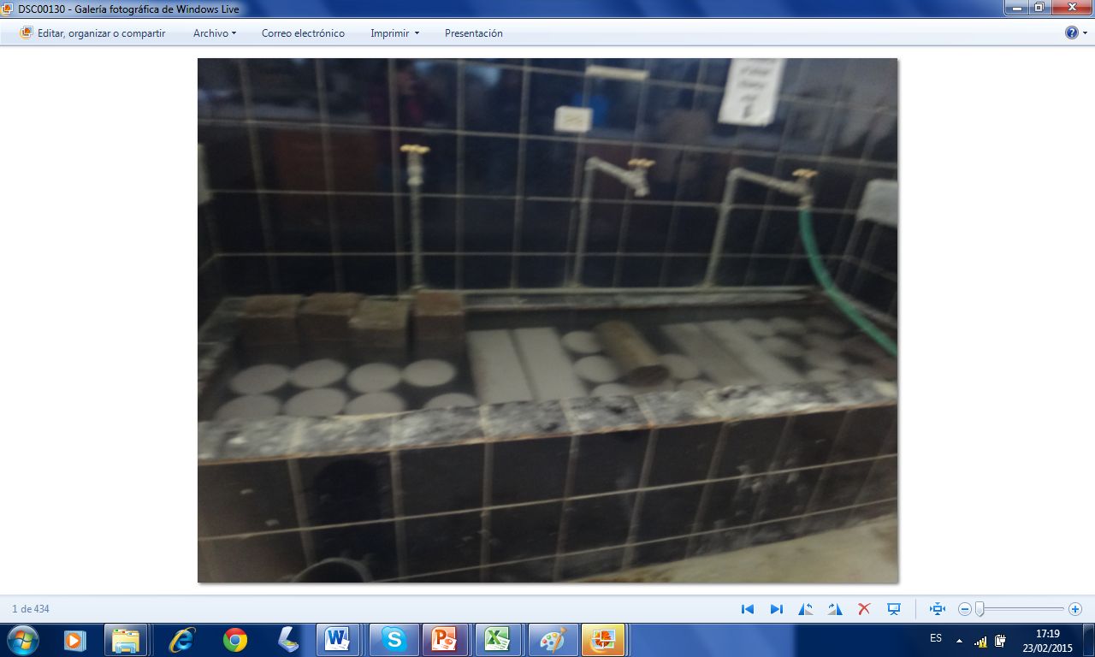
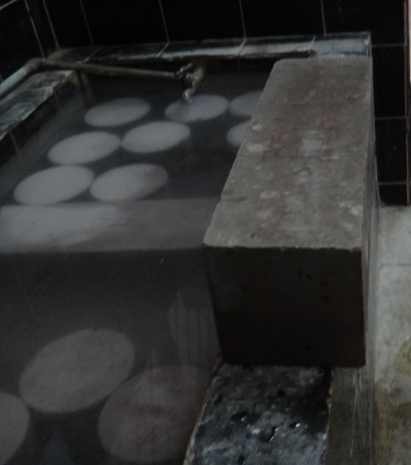
Metodología (continuación)
Curado ASTM C 31
Temperatura 23 °C.

Slide 13
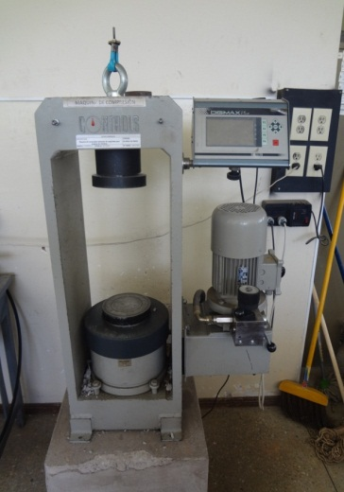
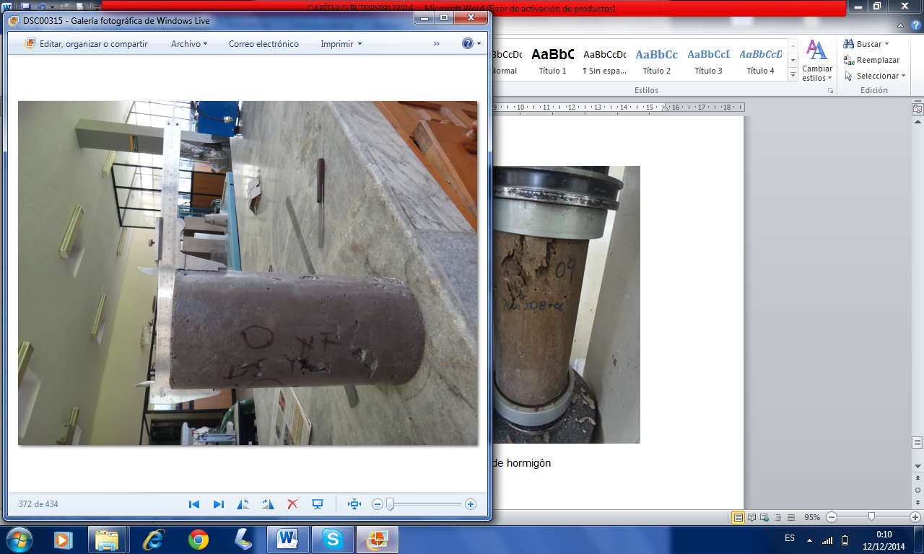
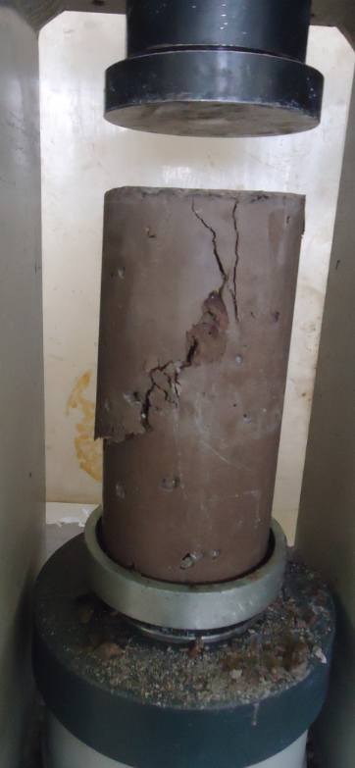
ENSAYO A COMPRESIÓN SIMPLE
Norma ASTM C 39
Máquina de compresión
Con capacidad de 2000 KN.
Falla tipo corte, corte y cono se presenta por las irregularidades de la superficie del cilindro.

Slide 14
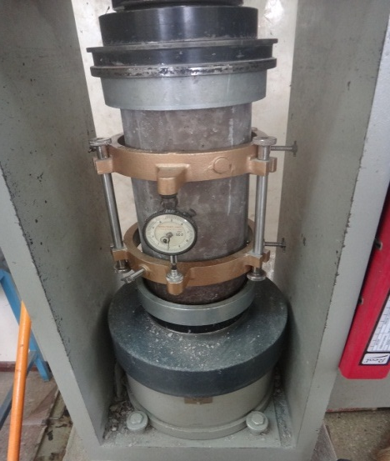
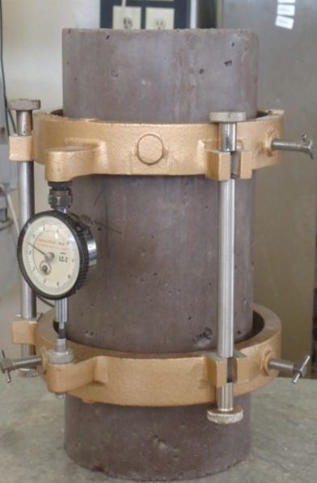
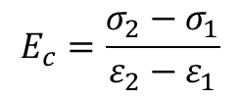
MÓDULO DE ELASTICIDAD
Norma ASTM C 469.
Máquina de compresión con capacidad de 2000 KN.
Compresómetro para determinación del Módulo de Elasticidad.
$$E_{c}=\frac{σ_{2}−σ_{1}}{ε_{2}−ε_{1}}$$

Slide 15
RESULTADOS

Slide 16
RESISTENCIA A COMPRESIÓN f´c= 21 MPa
RESISTENCIA f´c=21 MPa A COMPRESIÓN
TIEMPO (Días) | SIN FIBRA (MPa) | CON FIBRA (MPa)
0 | 0 | 0
7 | 11.36 | 13.53
14 | 17.28 | 18.24
21 | 18.24 | 19.09
28 | 21.18 | 22.05

Slide 17
RESISTENCIA A COMPRESIÓN f´c= 24 MPa
RESISTENCIA f´c=24 MPa A LA COMPRESIÓN
TIEMPO Días | SIN FIBRA (MPa) | CON FIBRA (MPa)
0 | 0 | 0
7 | 12.62 | 15.03
14 | 16.88 | 19.66
21 | 22.69 | 25.73
28 | 24.10 | 26.69

Slide 18
RESISTENCIA A COMPRESIÓN f´c= 28 MPa
RESISTENCIA f´c=28 MPa A COMPRESIÓN
TIEMPO (Días) | SIN FIBRA (MPa) | CON FIBRA (MPa)
0 | 0 | 0
7 | 18.81 | 22.14
14 | 23.17 | 30.32
21 | 26.88 | 33.26
28 | 29.79 | 35.85

Slide 19
RESISTENCIA A COMPRESIÓN f´c= 35 MPa
RESISTENCIA f´c=35 MPa A LA COMPRESIÓN
TIEMPO (Días) | SIN FIBRA (MPa) | CON FIBRA (MPa)
0 | 0 | 0.00
7 | 26.09 | 33.20
14 | 32.81 | 38.30
21 | 36.14 | 43.11
28 | 38.86 | 45.56

Slide 20
ÁNALISIS DE RESULTADOS

Slide 21
Comparación del Módulo de Elasticidad de las diferentes resistencias.
 | Resistencias Obtenidas
RESISTENCIA DE DISEÑO (MPa) | Sin fibra (MPa) | Con fibra (MPa) | Porcentaje (%)
0 | 0 | 0 | 0
21 | 24485 | 26040 | 6.35
24 | 24033 | 24433 | 1.66
28 | 21871 | 24118 | 10.27
35 | 23792 | 25114 | 5.56

Slide 22
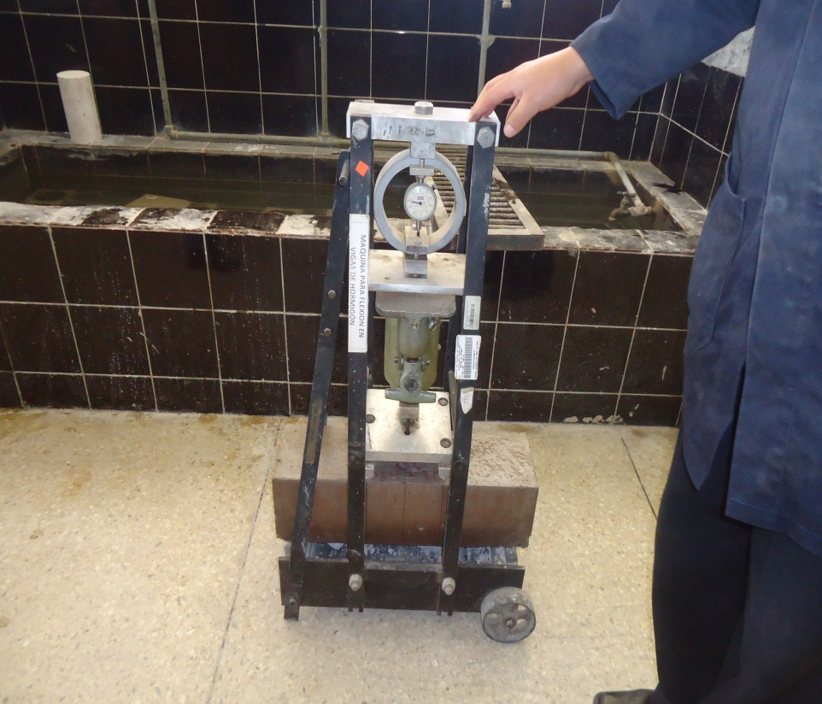
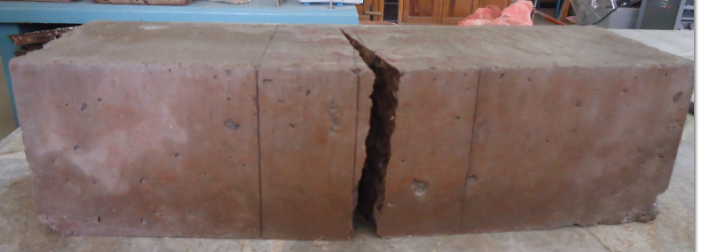
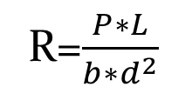
ENSAYO A FLEXIÓN
Norma ASTM C 78
Máquina a flexión con capacidad de 50 KN.
Módulo de Rotura
R=$\frac{P∗L}{b∗d^{2}}$

Slide 23
Resistencia f´c=21 MPa a Flexión
RESISTENCIA f´c= 21 MPa A FLEXIÓN
TIEMPO | SIN FIBRA | CON FIBRA
(Días) | (MPa) | (MPa)
7 | 2.18 | 2.21
14 | 3.96 | 4.11
21 | 4.15 | 4.29
28 | 4.16 | 4.76

Slide 24
Resistencia f´c=24 MPa a Flexión
RESISTENCIA f´c= 24 MPa A FLEXIÓN
TIEMPO (Días) | SIN FIBRA (MPa) | CON FIBRA (MPa)
7 | 3.64 | 3.71
14 | 4.13 | 4.29
21 | 4.37 | 4.70
28 | 4.59 | 5.20

Slide 25
Resistencia f´c=28 MPa a Flexión
RESISTENCIA f´c= 28 MPa A FLEXIÓN
TIEMPO (Días) | SIN FIBRA (MPa) | CON FIBRA (MPa)
7 | 3.38 | 4.15
14 | 4.48 | 5.20
21 | 4.61 | 6.00
28 | 4.81 | 6.16

Slide 26
Resistencia f´c=35 MPa a Flexión
RESISTENCIA f´c= 35 MPa A FLEXIÓN
TIEMPO (Días) | SIN FIBRA (MPa) | CON FIBRA (MPa)
7 | 4.11 | 4.28
14 | 5.10 | 5.36
21 | 5.10 | 5.43
28 | 4.94 | 5.44

Slide 27
RESISTENCIA DE DISEÑO

Slide 28
CONCLUSIONES
Las fibras de vidrio reciclada, incrementan la resistencia a la compresión en un 20% de la resistencia de diseño.
El uso de fibras de vidrio recicladas producen un incremento del módulo de elasticidad de hasta un 10.27% en comparación con el hormigón, los cuales son aplicables estructuralmente.
Las fibras de vidrio recicladas, producen un incremento a la flexión de hasta un 28% lo que le hace a la estructura más flexible y ayuda a que no se destruyan completamente.

Slide 29
CONCLUSIONES
Las fibras de vidrio recicladas son muy económicas con referencia a las comerciales lo que quiere decir que la producción del Hormigón es ecológico y durable.
La resistencia a corte de los hormigones con fibra de vidrio reciclada permiten un comportamiento dúctil de las estructuras y disminuyen los daños sobre las mismas.
Finalmente podemos concluir que los hormigones con fibras de vidrio recicladas, pueden trabajar estructuralmente, pero no sustituye a ningún elemento convencional en la mayoría de sus aplicaciones.

Slide 30
RECOMENDACIONES
Se recomienda que la investigación se continúe, utilizando diferente resistencias e incrementar el porcentaje de fibra de vidrio reciclada.
Con esta investigación, es necesario mencionar que la implementación de hormigones con fibra de vidrio reciclada en el país es una propuesta innovadora y eficaz para las construcciones.
La fibra de vidrio reciclada se deberían utilizar más cada día debido a las ventajas que ofrecen para su aplicación como el aislante, reducción de agrietamientos y el incremento de la resistencia.

Slide 31
Gracias

